Slide 1
11조 AD프로젝트 Pyqt 를 활용한 슈팅게임 제작
20191627 오홍석
20191637 이민석

Slide 2
목차
동기
주요 기능
세부 기능
게임의 방법과 시현 동영상
개선 점 및 아쉬운 점

Slide 3
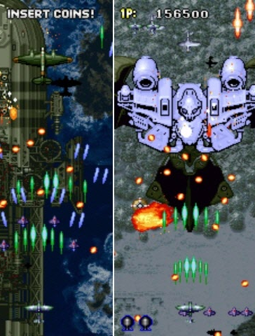
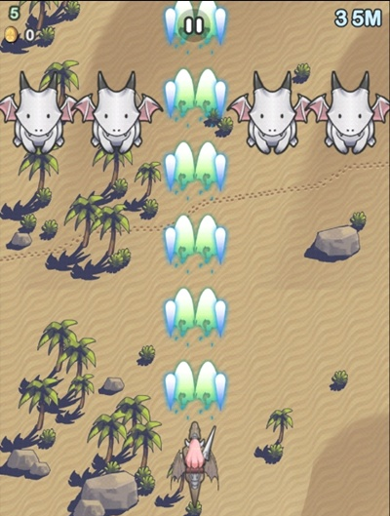
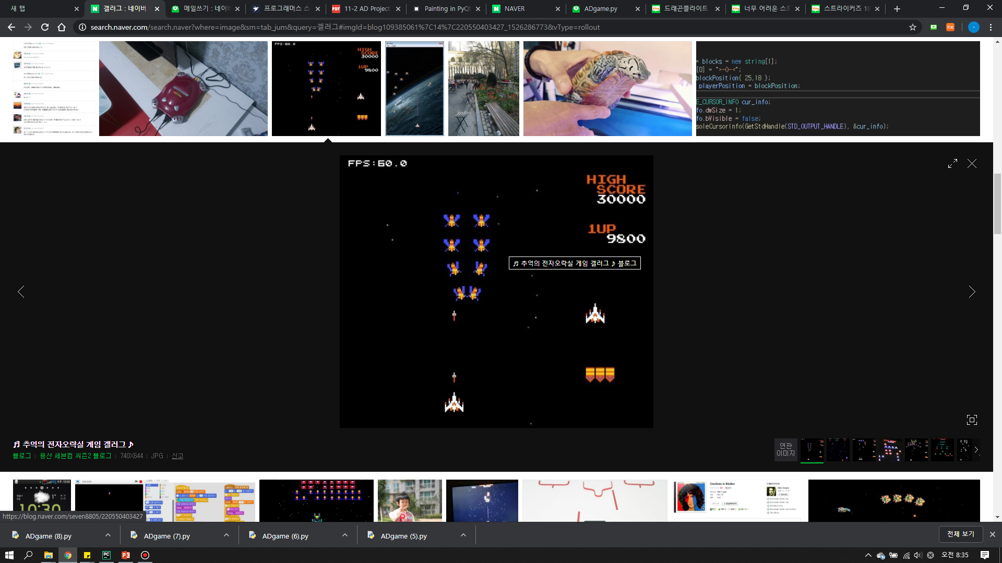
추억의 게임

Slide 4
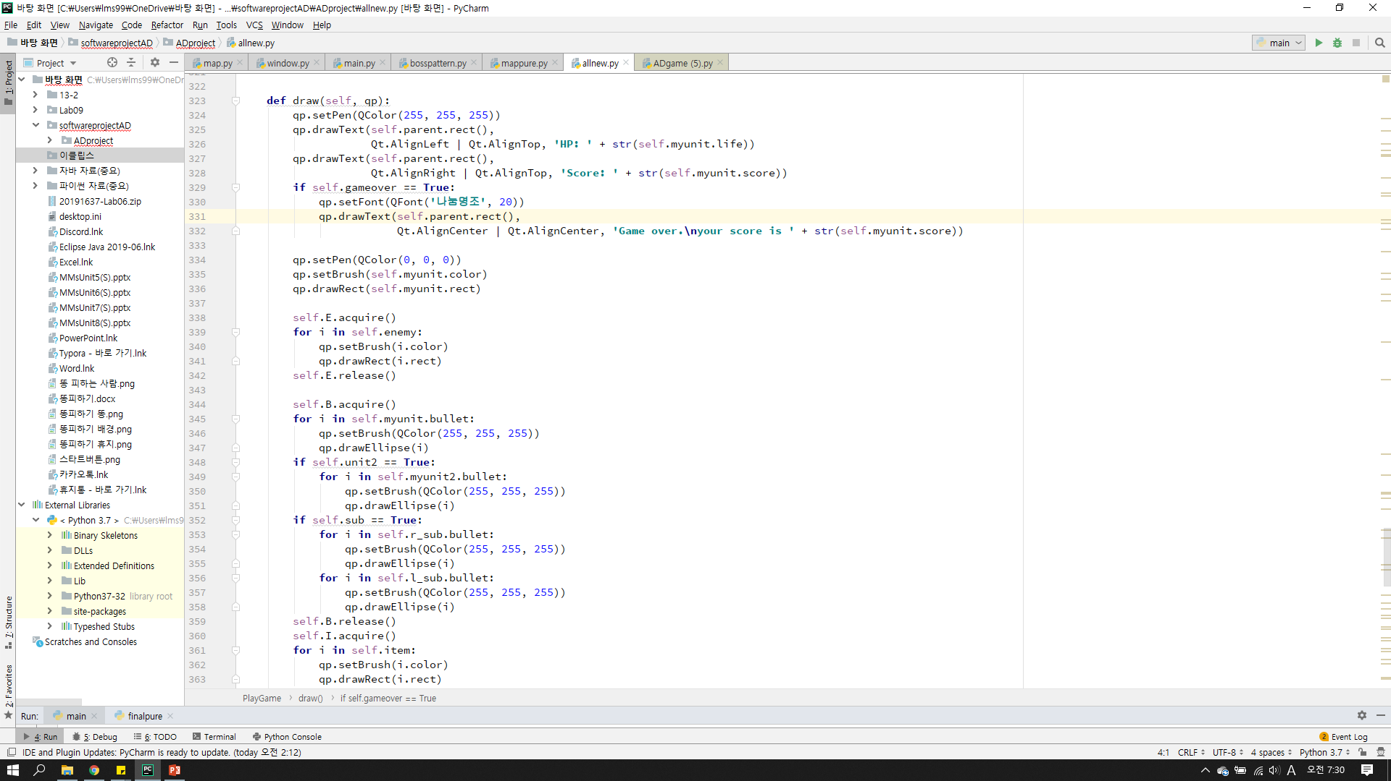
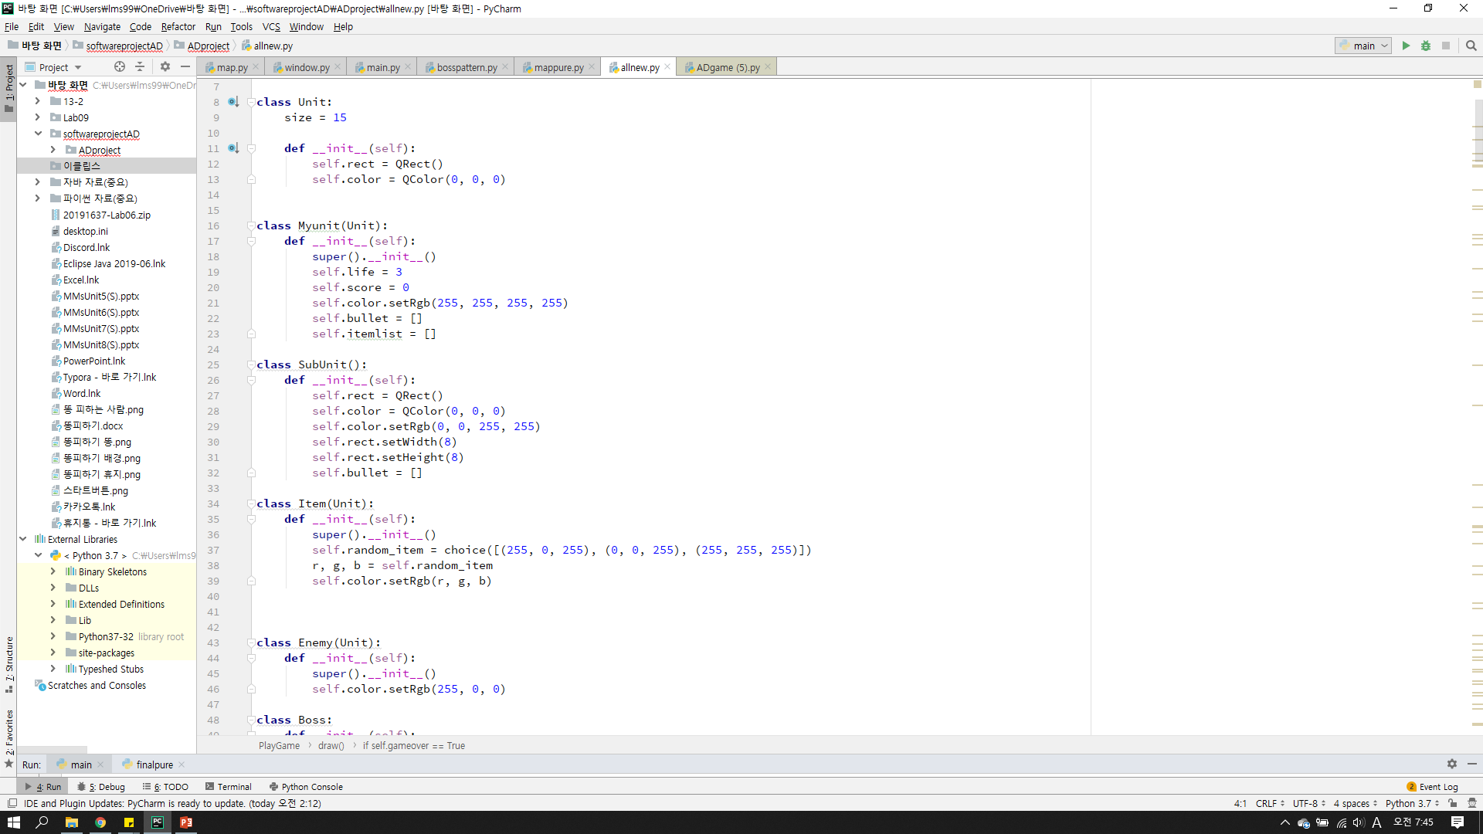
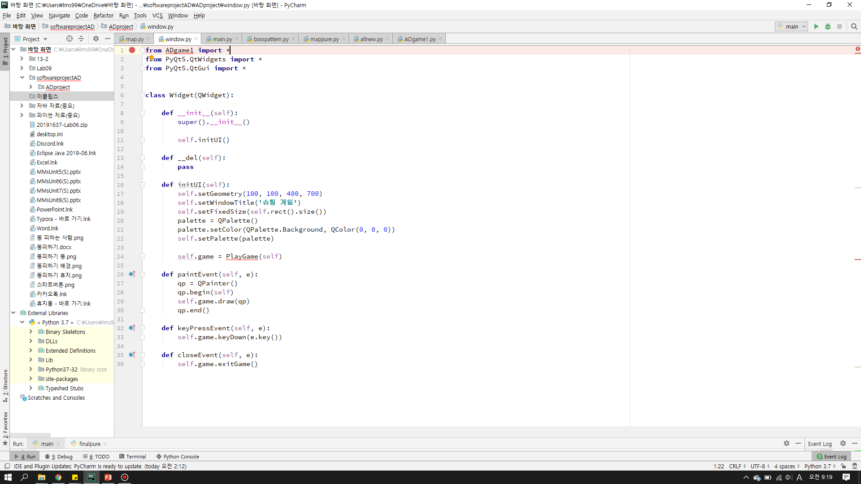
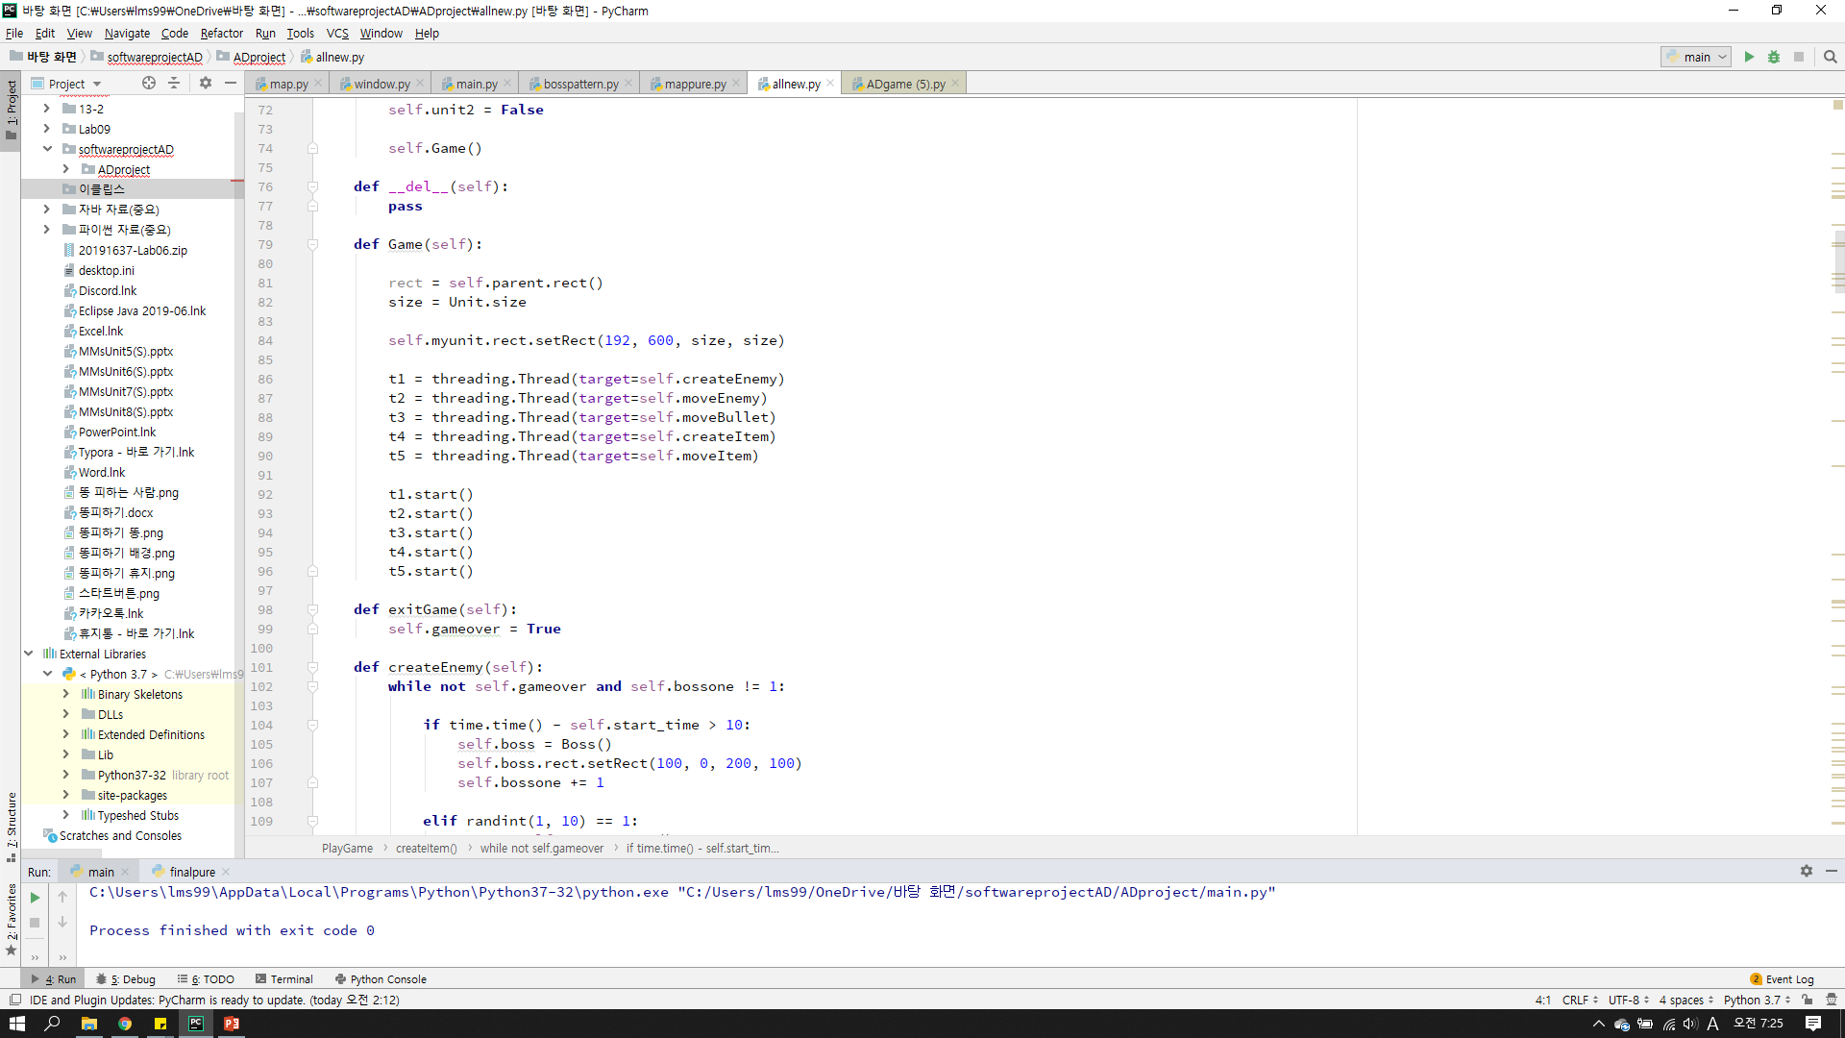
사용한 기능
Thread
Qpainter
Qrect

Slide 5
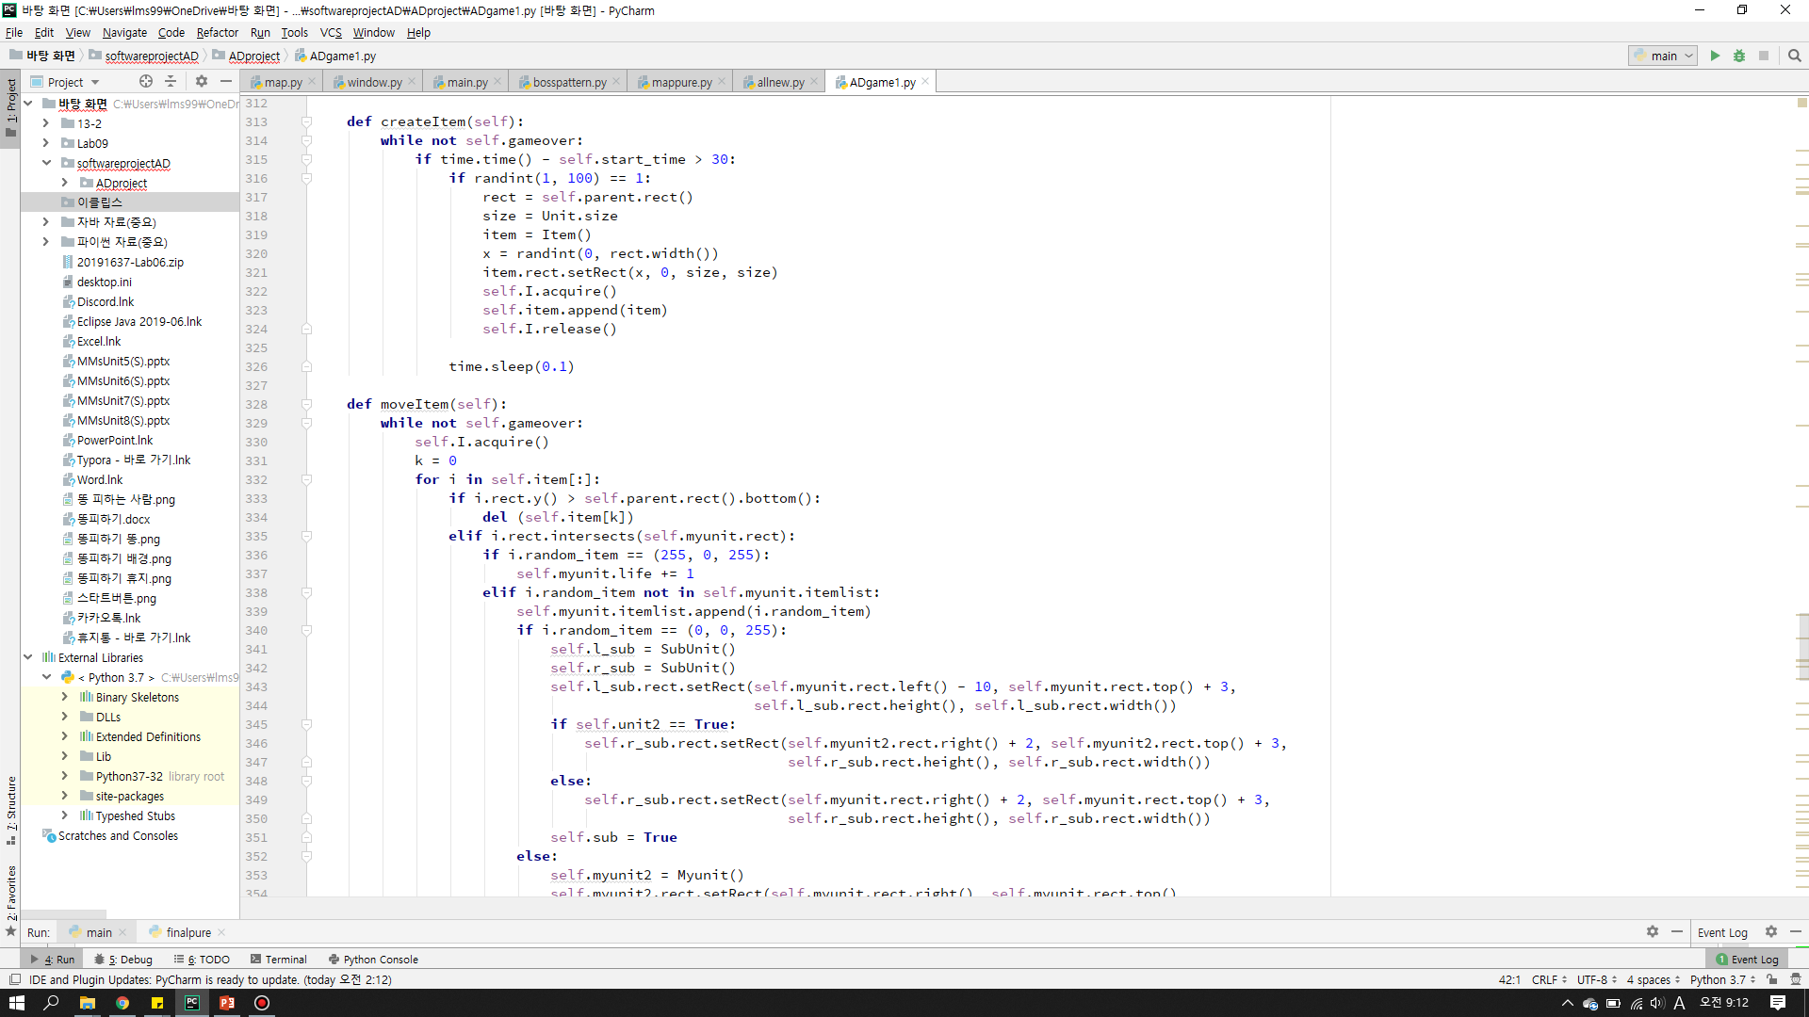
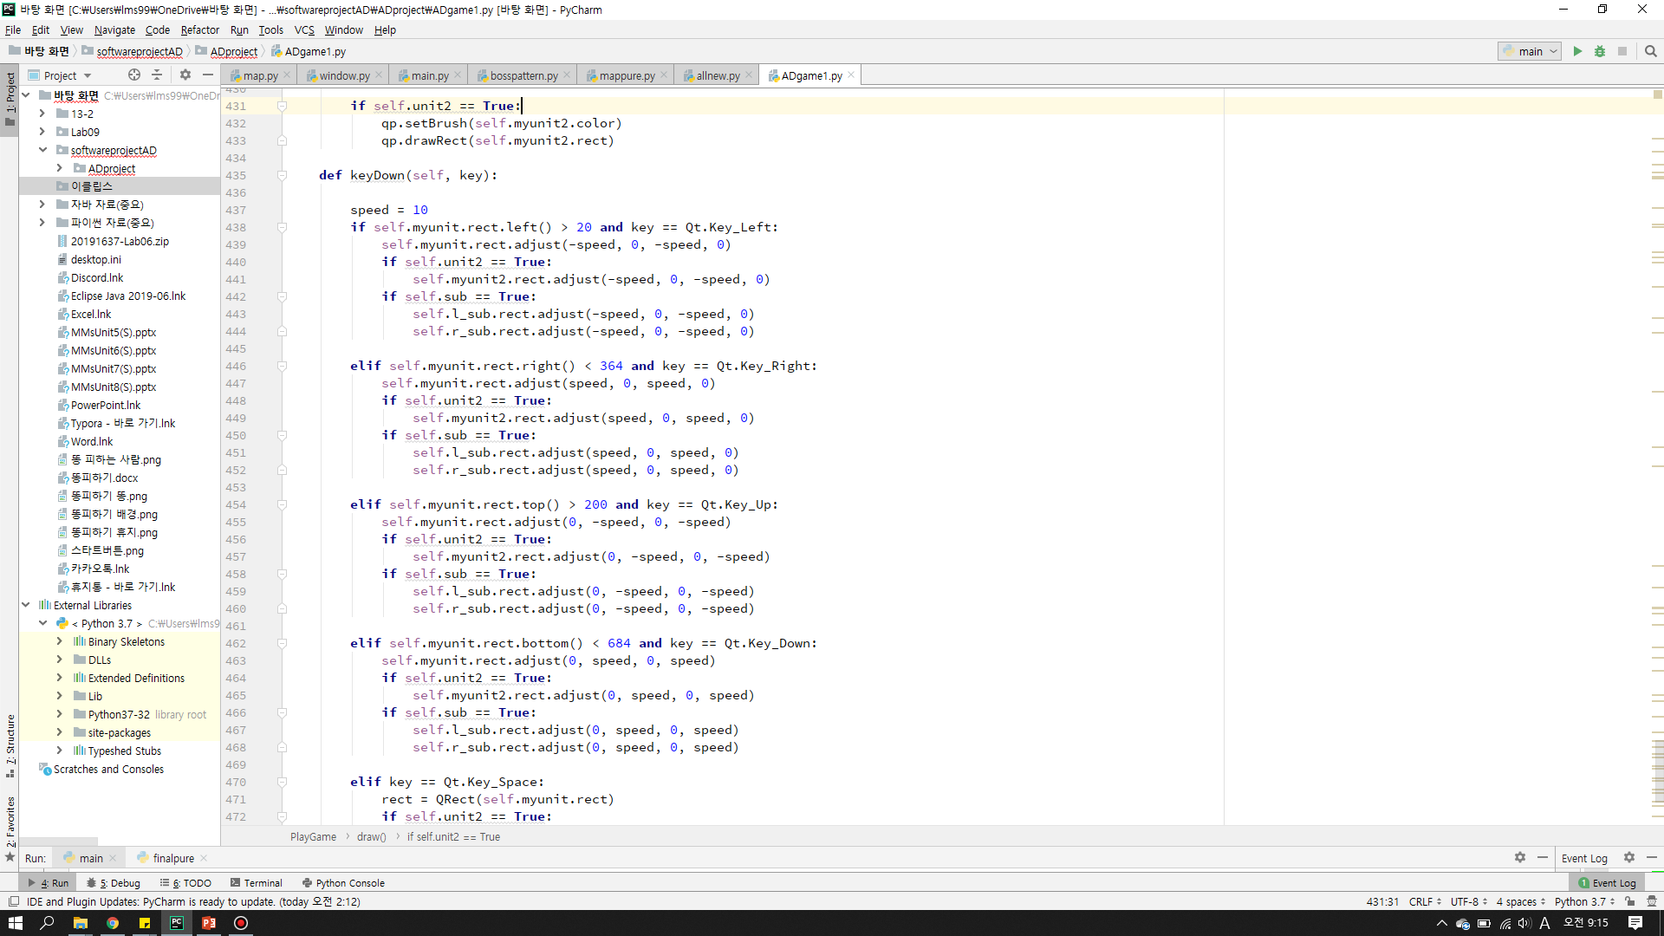
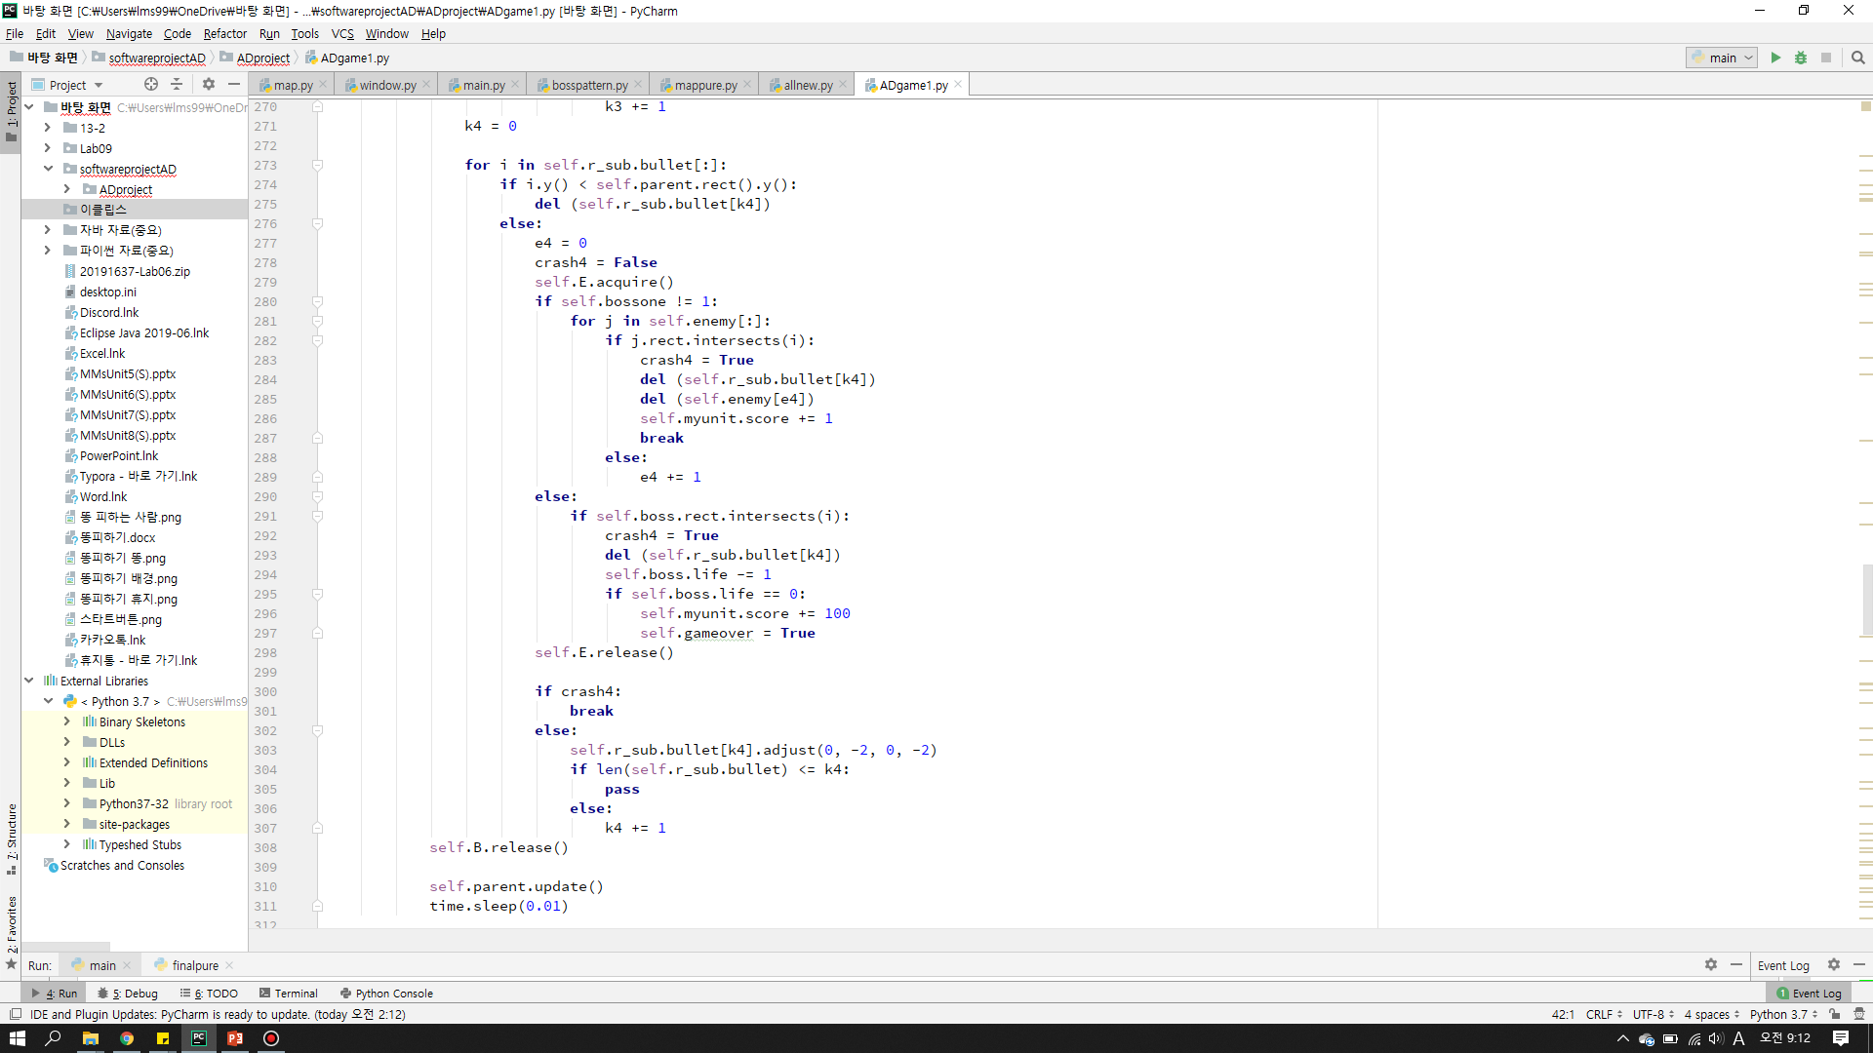
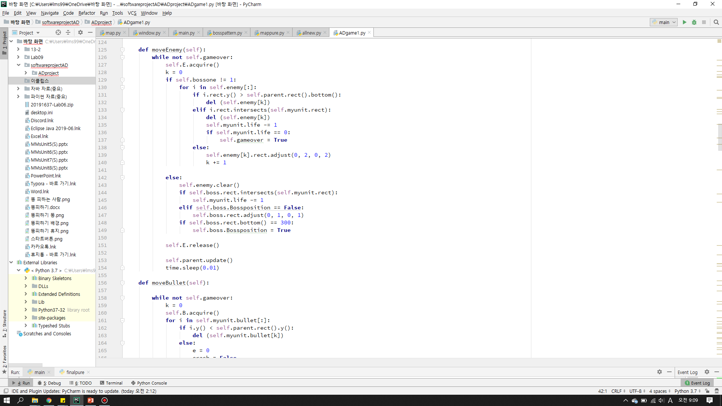
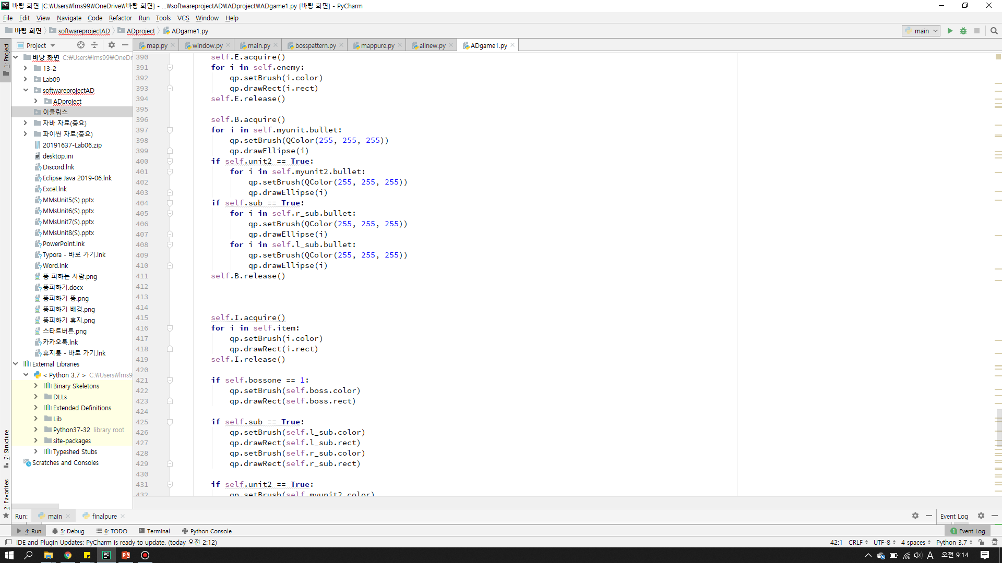
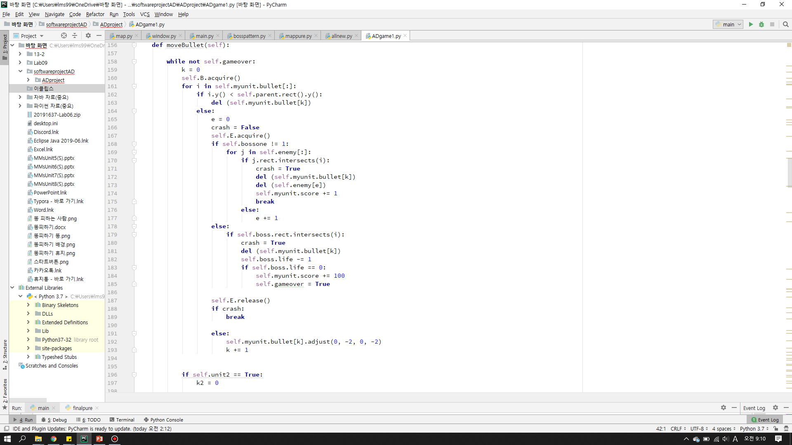
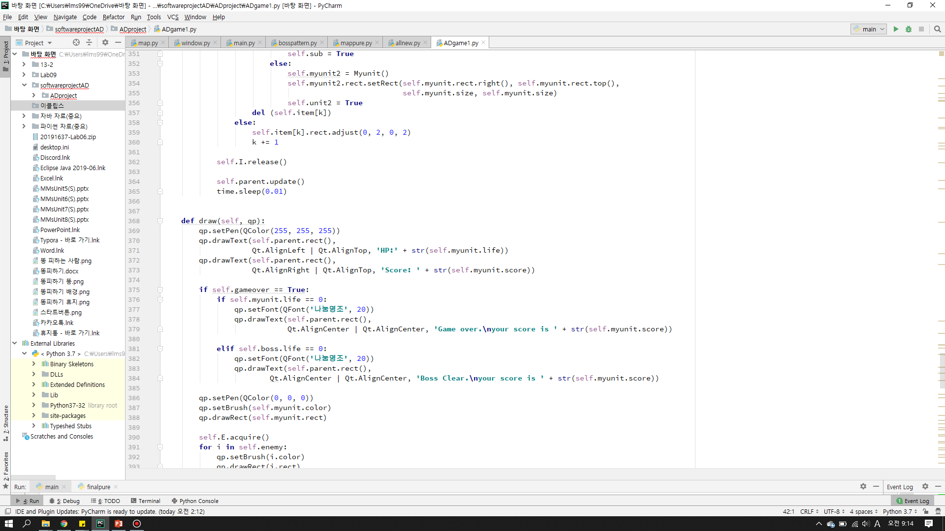
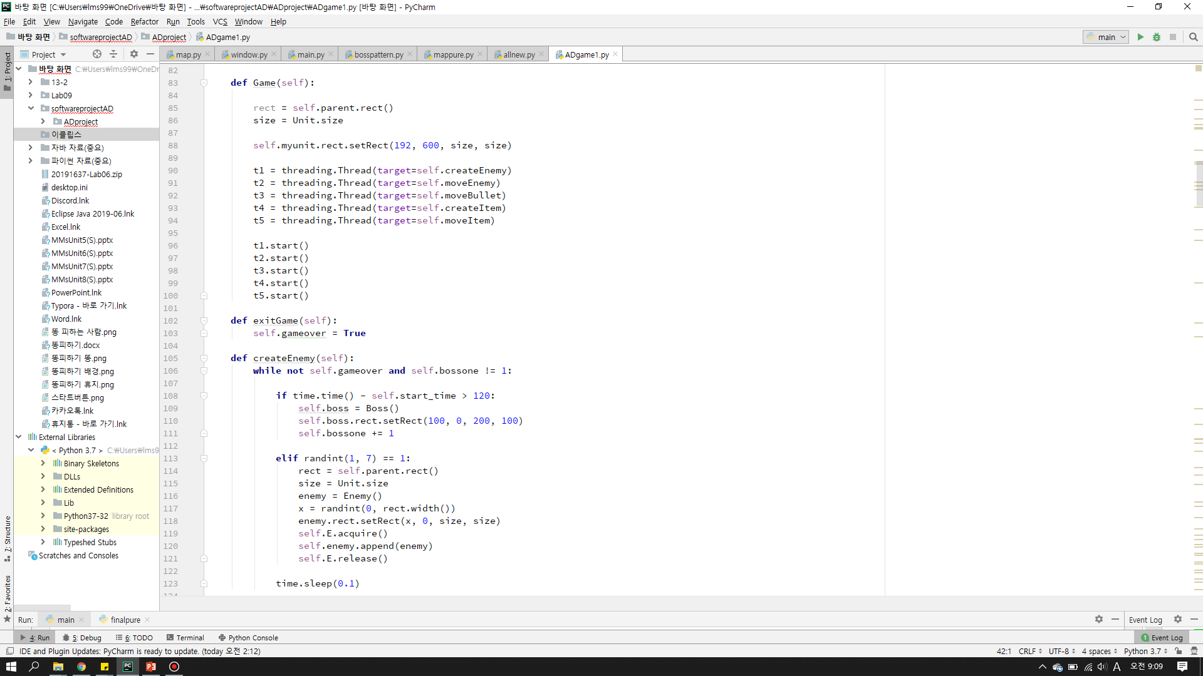
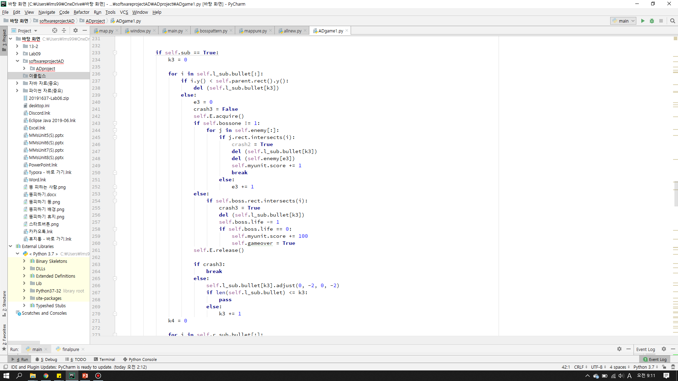
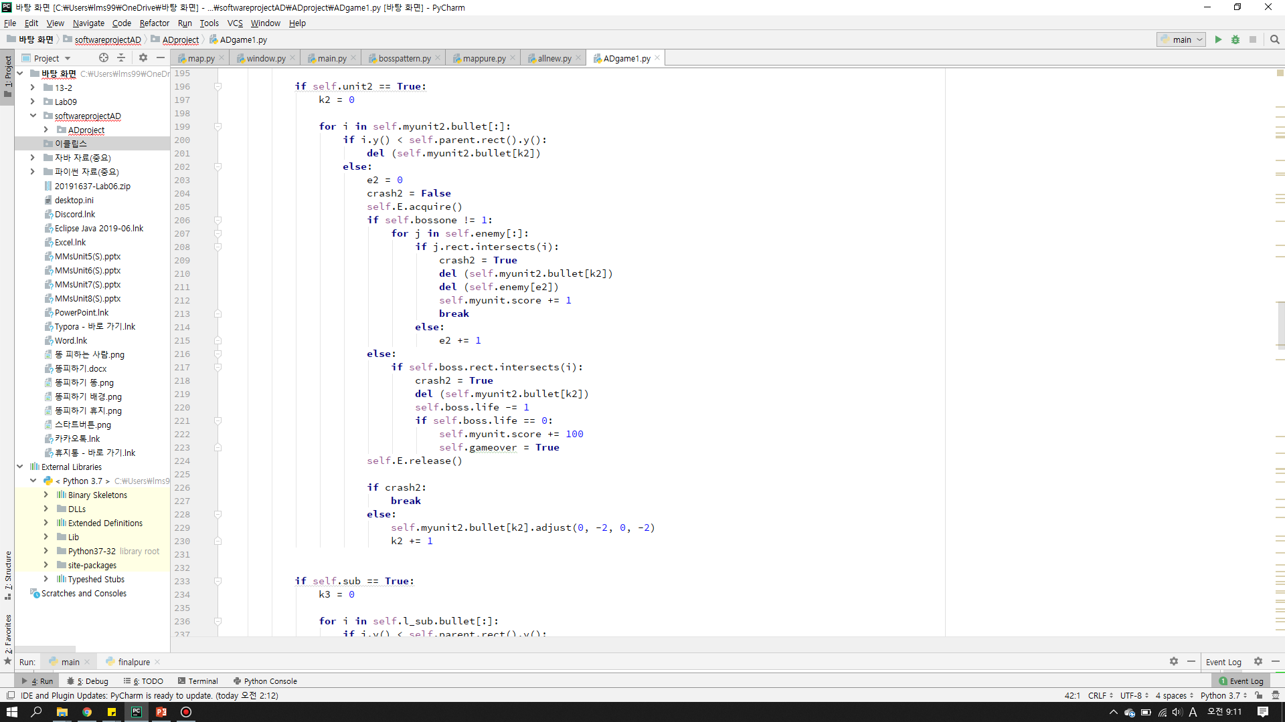
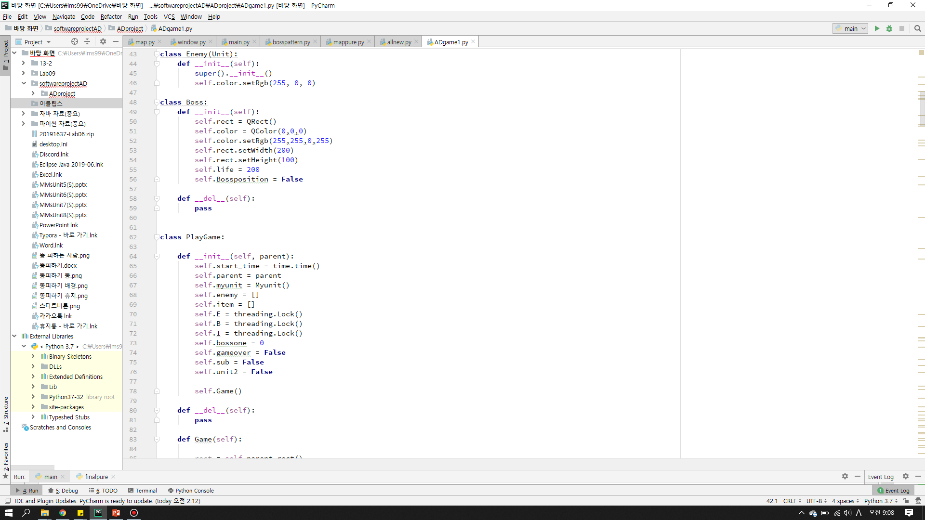
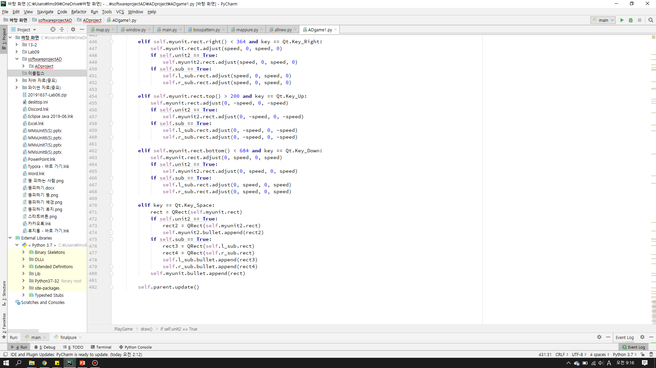
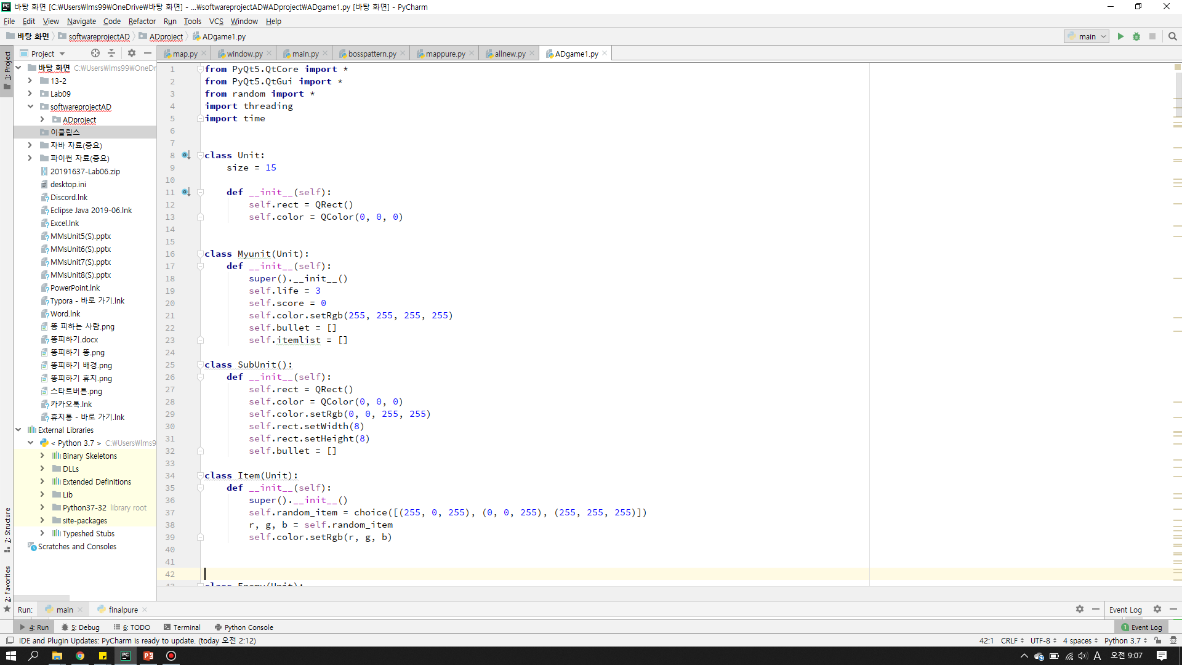
기본적인 알고리즘

Slide 6
게임 설명
흰색 블록 : 나 자신. 하얀색 공을 쏜다. 공으로 빨간색 블록을 맞추면 빨간색 블록을 없앨 수 있다.
빨간색 블록 : 적이다. 마주치면 hp가 1 깎인다.
흰색 블록(아이템): 먹으면 내가 두개가 된다. 총알도 두배로 쏜다.
파란색 블록(아이템): 먹으면 작은 블록이 옆에 붙는다. 작은 총알을 쏜다.
자주색 블록(아이템): 먹으면 체력이 1 늘어난다.
노란색 블록(보스): 체력이 200이고 처치 시 점수 +100 게임승리

Slide 7
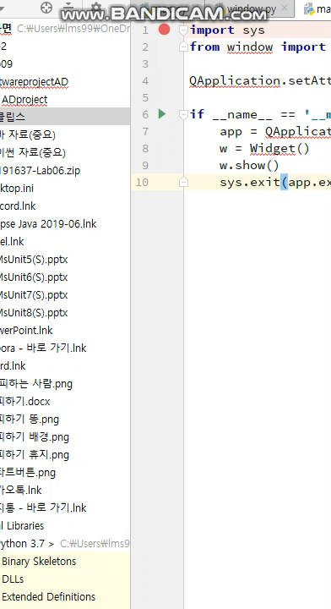
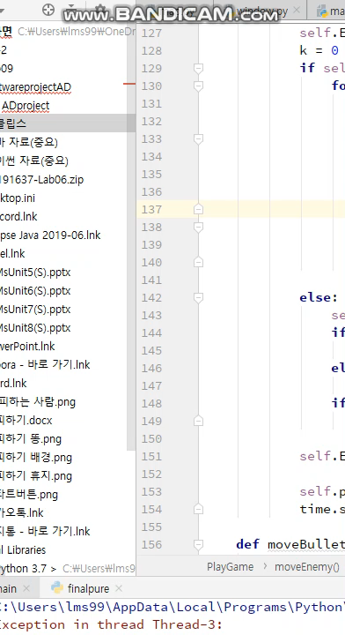
영상 시연

Slide 8
아쉬운 점, 보완할 점
원래는 노란색 보스도 총알을 발사하였으나, 게임이 너무 느려 져서 부득이하게 삭제하게 되었다.
시간이 지남에 따라 적들의 체력이 올라가게 만들려고 했으나 게임 진행속도가 급격히 느려 져서 구현하지 못했다.
Qpixmap과 Label을 이용하여서 이미지를 표현하여 더 좋은 퀄리티를 만들고 싶었지만 계속해서 위치를 변경해야 하는 게임의 특성상 적용하지 못하였다.

Slide 9
감사합니다

